Slide 1
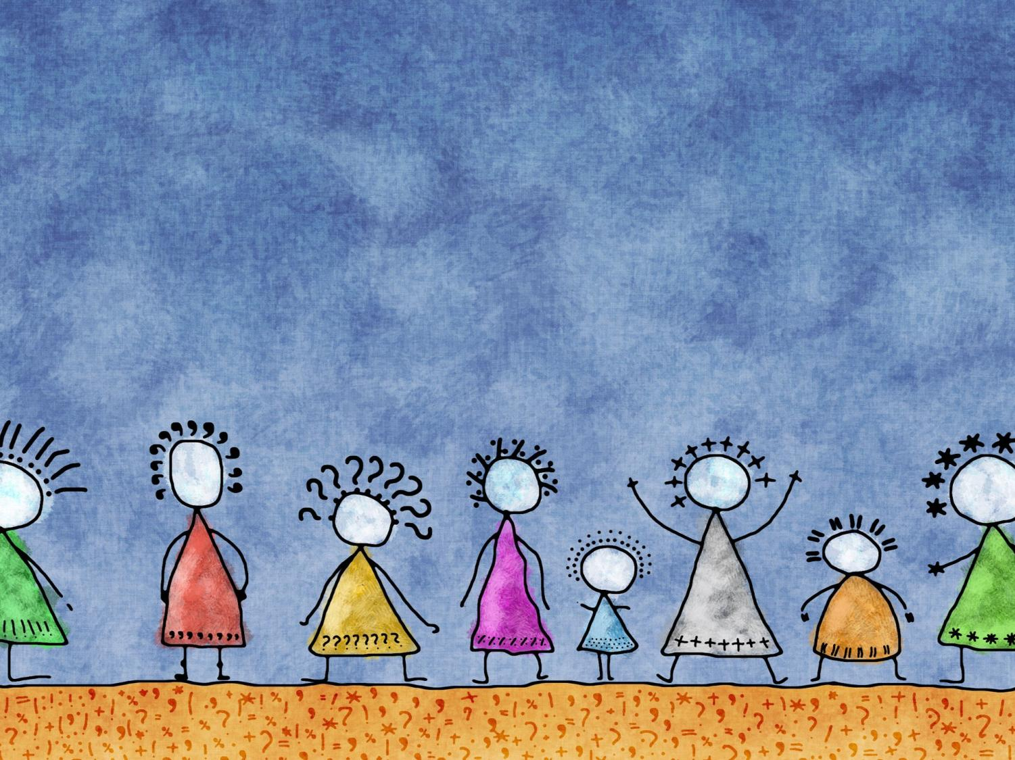
X’karattru
għandek?

Slide 2
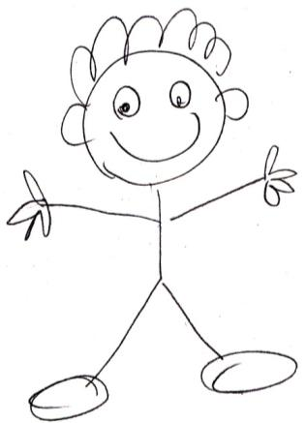
Xi ideat ...
ċajtier
qalbi tajba
mistħi
kwiet
storbjuż
ferrieħi
edukat
enerġetiku
kalm
nervuż
paċenzjuż
nebbiexi
supperv
...

Slide 3
Taħseb li dawn il-karattri huma tajbin?
qalbha tajba
għajjur
paċenzjuż
ferriħija
inkejjuża
ma jħobbx jgħin
sinċier
ċajtier
ma jgħidx il-verità
kalma
arroganti
Tajbin
Mhux tajbin

Slide 4
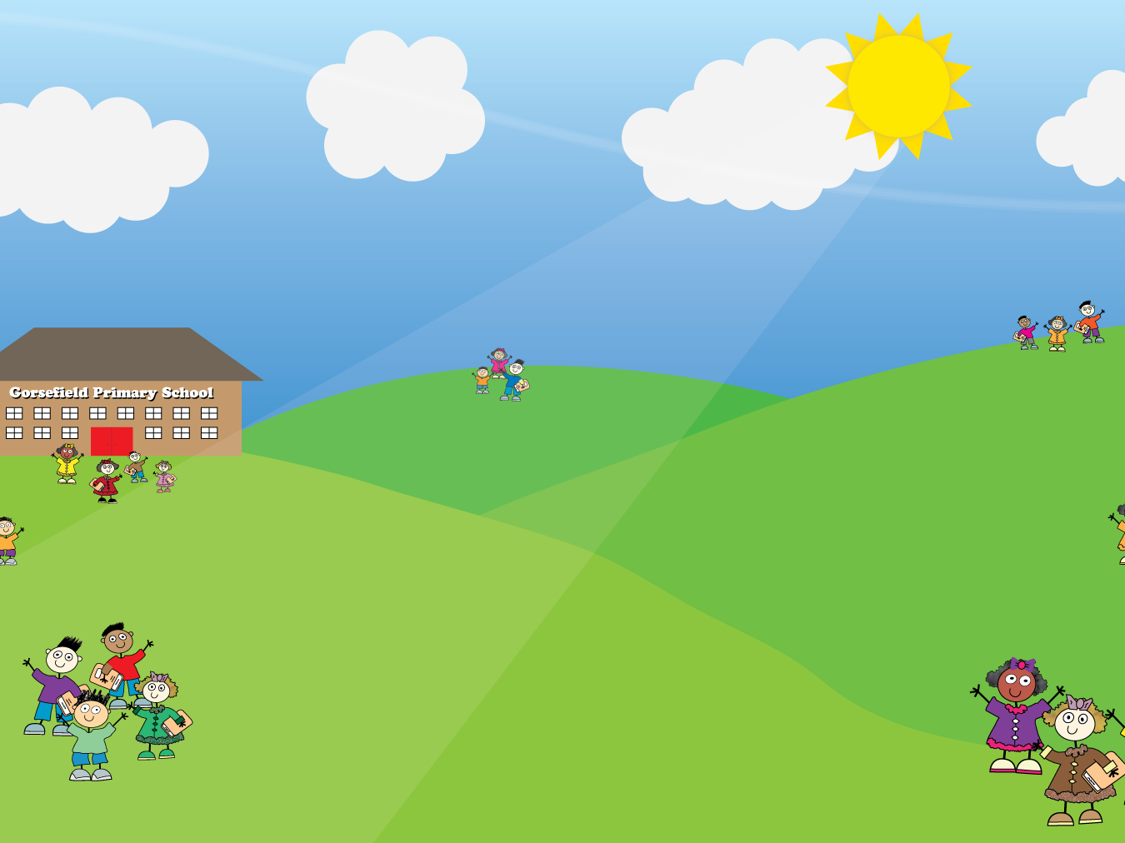
Tifel ġdid fil-klassi
It-tfal kienu għadhom kif daħlu mill-vaganzi tal-Milied. Il-klassi kienet mimlija storbju, kulħadd jirrakkonta. Iżda dakinhar kien hemm tifel waħdu fir-rokna ta’ wara tal-klassi. Dan kien Luca. Luca kien tifel ġdid fl-iskola. Kien tifel pjuttost mistħi, ftit imbaċċaċ u b’xagħru kannella nnukklat. Xi tfal kienu rawh diġà imma ħadd ma mar ikellmu.
Meta waslet Miss Tania, introduċiet lil Luca u qaltilhom biex jgħinuh jidra malajr. Mandy u Simon marru jkellmuh u jgħidulu biex fil-brejk jilgħab magħhom. Luca tgħidx kemm ħa pjaċir. Ħadu gost jilagħbu u jgħidu xi ċajta.
Iżda Marco m’għamilx l-istess. Marco kien xi ftit nebbiexi u kien iħobb jaqbad mat-tfal. Fl-ewwel ġimgħa li Luca kien fil-klassi l-ġdida qagħad joħodlu l-affarijiet u jwaqqagħlu l-lapes mal-art. Xħin ikun għaddej minn ħdejh kien joħroġlu siequ biex ifixklu.
Luca ddeċieda li jkellmu. Marco skanta li Luca beda jkellmu bil-ħlewwa wara dak kollu li kien għamillu. Qagħdu jitkellmu fuq l-affarijiet li jħobbu u bil-mod il-mod bdew isiru ħbieb.

Slide 5
Ejjew niddiskutu ftit...
Kif taħsbu li ħassu Luca meta Mandy u Simon marru jkellmuh?
X’karattru għandhom Mandy u Simon?
Kif inhu l-karattru ta’ Marco?
X’għamel Luca? X’jgħidilna dan fuq il-karattru tiegħu?
Ġieli ġralek bħal Luca u ltqajt ma’ xi ħadd li għandu karattru ftit diffiċli? X’għamilt?

Slide 6
Kanzunetta | Everyone is Different
http://www.youtube.com/watch?v=U5a3QyqJ0eM

Slide 7
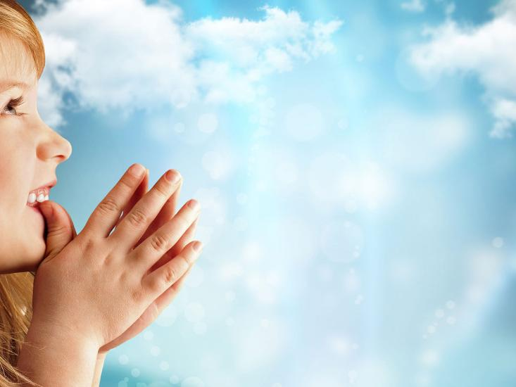
Talba
Mulej Ġesù, grazzi talli għamiltni persuna unika. Kompli għinni ntejjeb l-affarijiet sbieħ li għandi fil-karattru tiegħi.

